Slide 1



Slide 2

Flowvideogames
Component comparasion
Usuario
juanamartinez@gmail.com
Contraseña
********2
Iniciar sesión
¿No tienes una cuenta?
Regístrate

Slide 3
Registro
Nombre Completo
Juana Ruiz Martínez
Dirección
San Agustín
557
Villa Hermosa
García
Nuevo León
Teléfono
86 87 79 65 89
Correo electrónico
juanamartinez@gmail.com
Usuario
Contraseña
Juana Ruiz
*******z
Aceptar

Slide 4
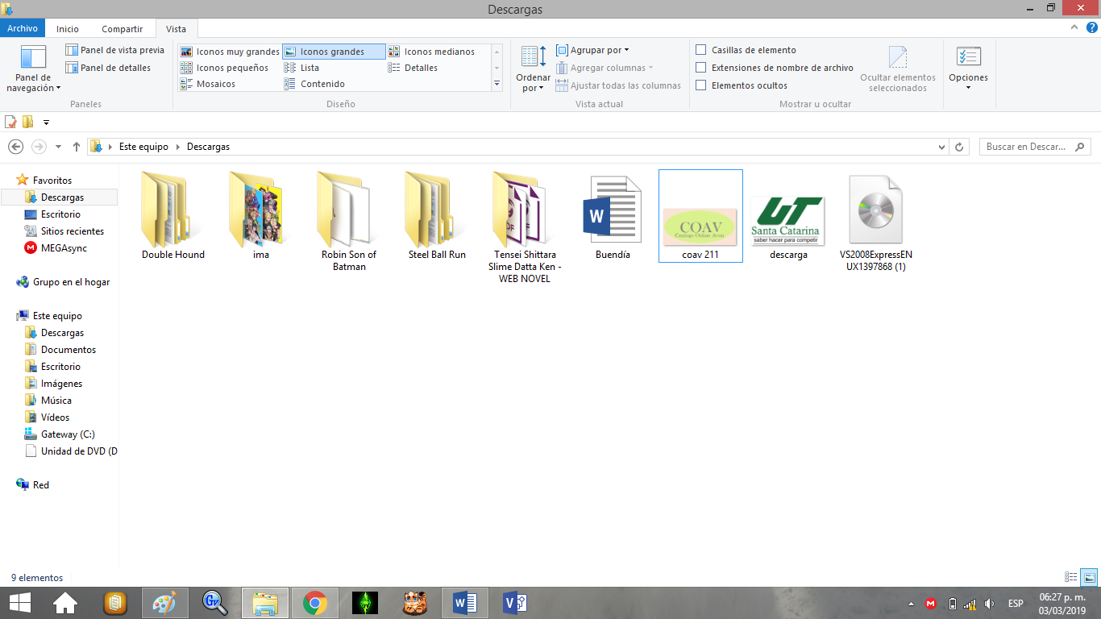

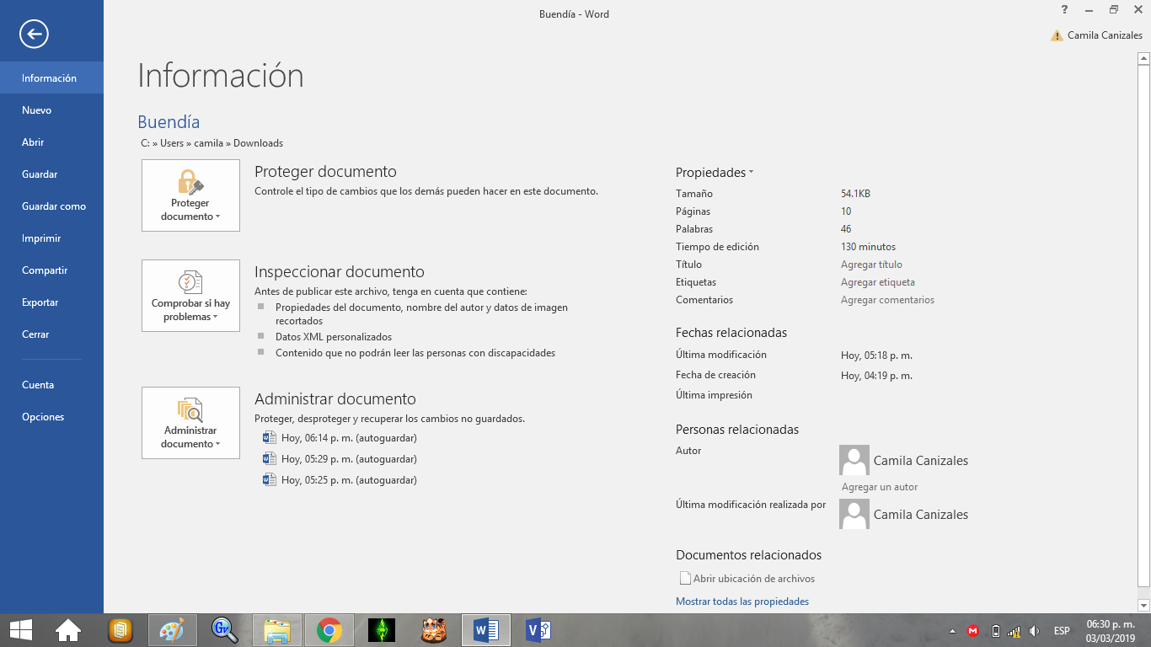
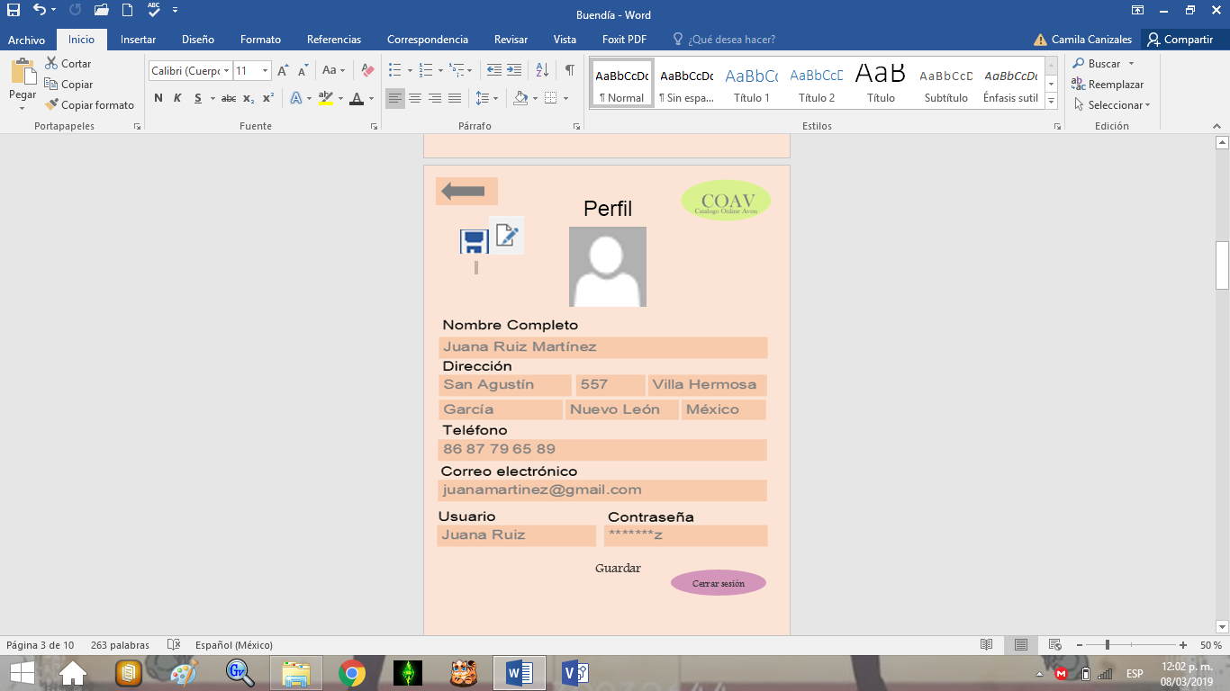
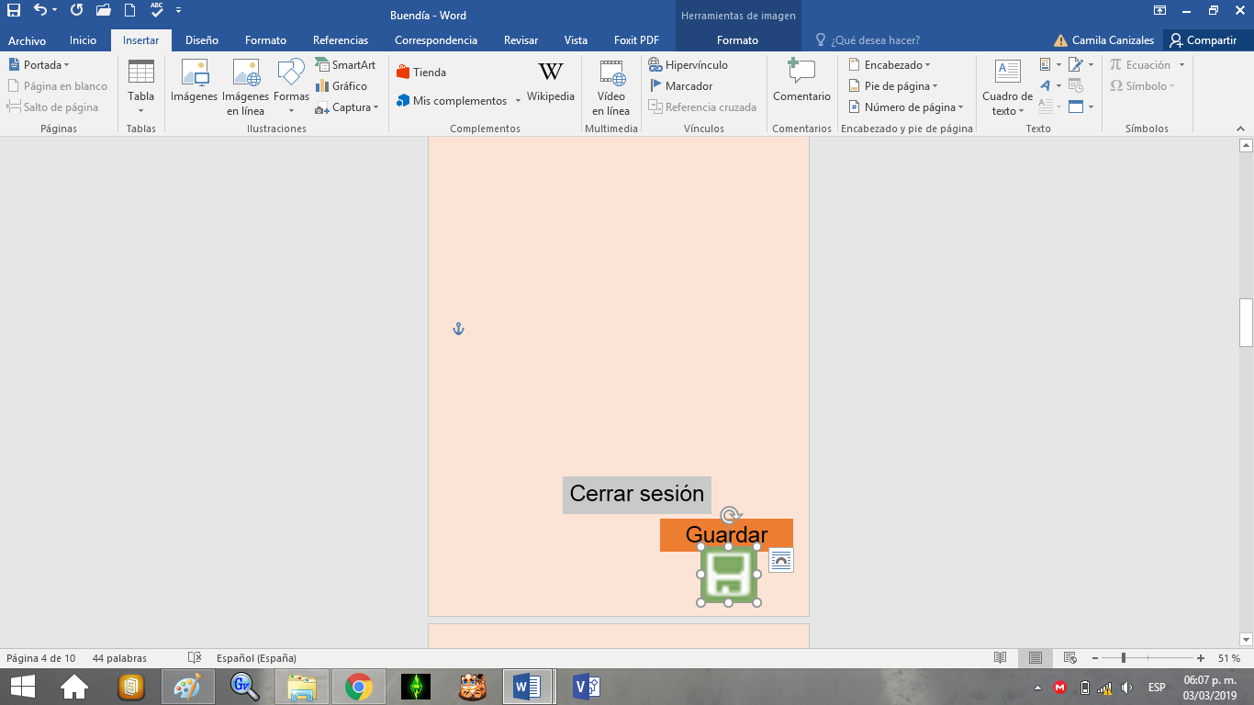
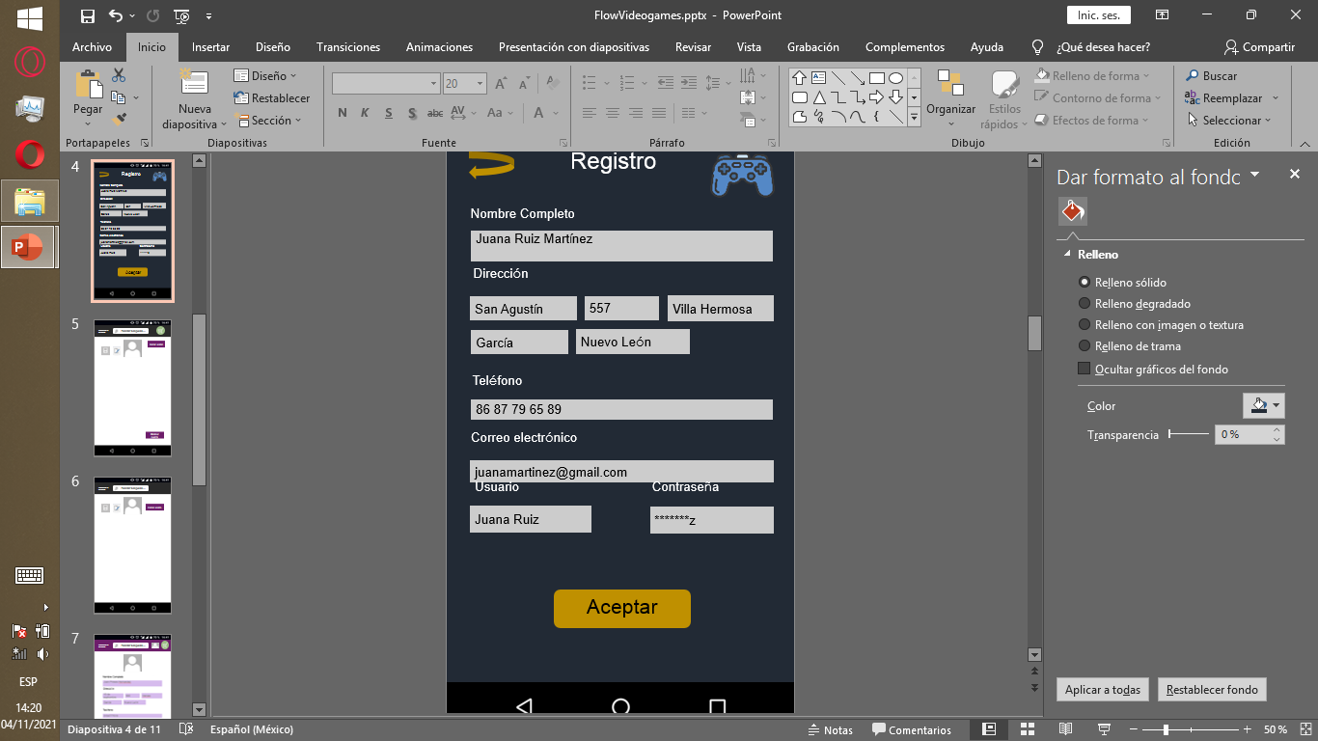
<<Regresar al catalogo
Realizar búsqueda…
Perfil
Cerrar sesión
Eliminar cuenta

Slide 5
<<Regresar al catalogo
Realizar búsqueda…
Perfil
Cerrar sesión

Slide 6

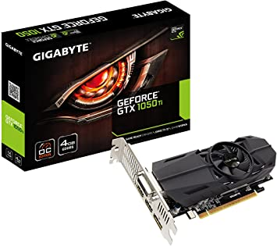
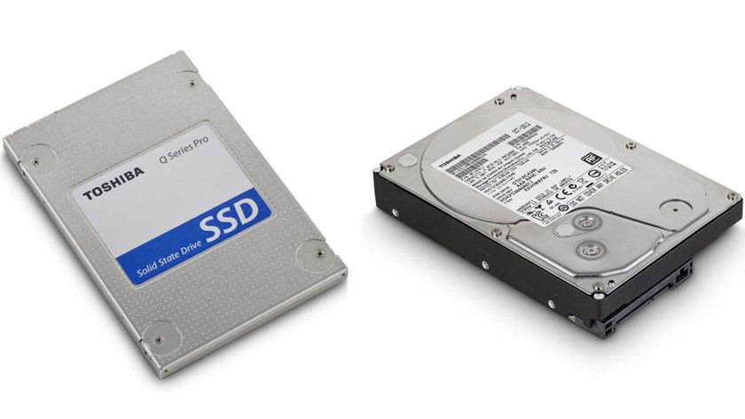
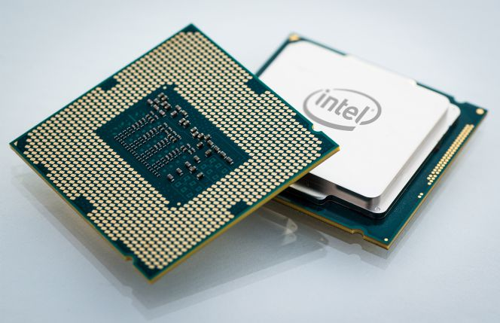

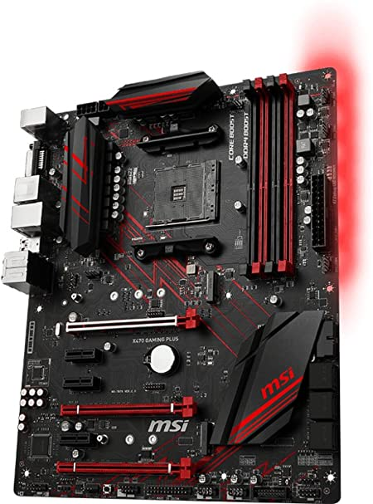
Realizar búsqueda…
Componentes

Slide 7
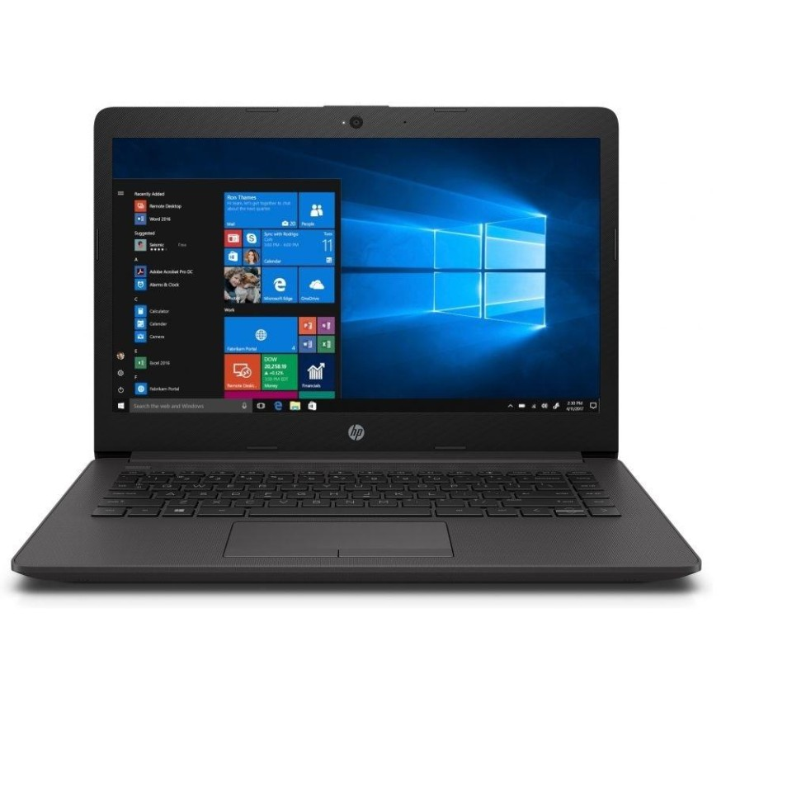
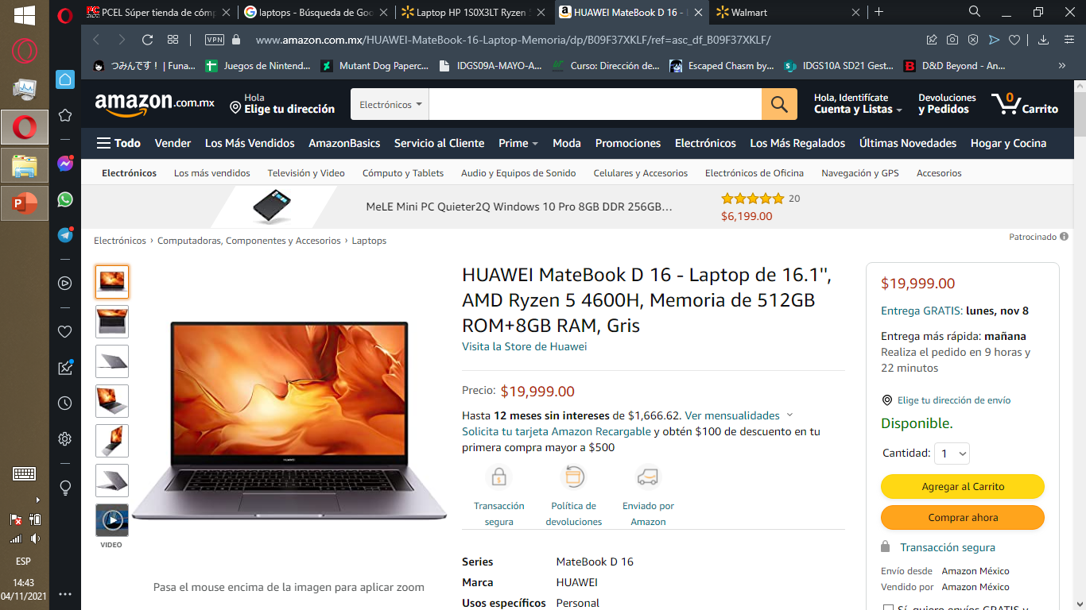

<<Regresar
Realizar búsqueda…
Laptops
Laptop HP 1S0X3LT
Laptop HP 1S0X3LT Ryzen 5 8GB RAM 1TB DD
$ 12,000.00
HUAWEI MateBook D 16
HUAWEI MateBook D 16 - Laptop de 16.1'', AMD Ryzen 5 4600H, Memoria de 512GB ROM+8GB RAM, Gris
$ 19,999.00
Laptop HP 15-DW3033DX
Laptop HP 15-DW3033DX Intel Core i3 Gen 11th 8GB RAM 256GB SSD
$ 11,999.00

Slide 8
<<Regresar al catalogo

Slide 9
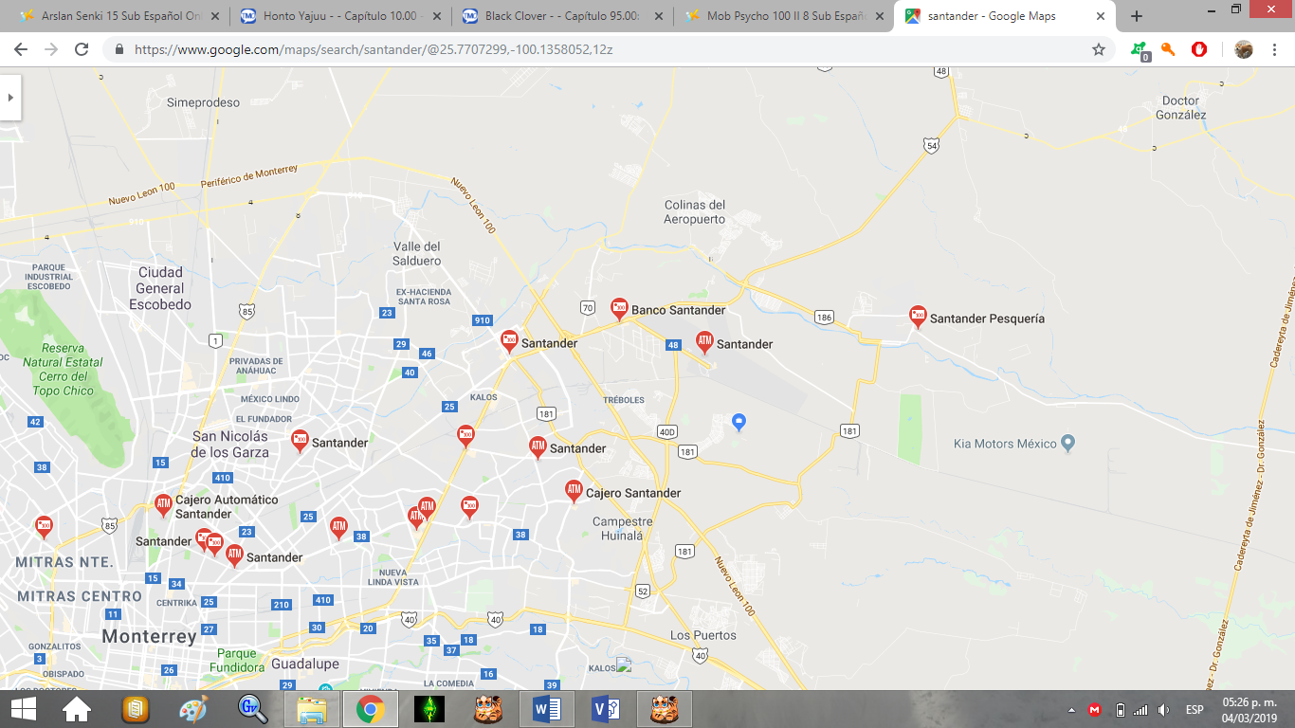
<<Regresar
Realizar búsqueda…
Lista de tiendas en los que puede encontrar el producto
Tienda | Precio
PCEL MONTERREY | $11,500
WALMART | $12,000

Slide 10
<<Regresar
Realizar búsqueda…
Mi lista de deseos
Componente | Tienda | Precio
 | WALMART | $12,000.00
 | PCEL MONTERREY | $11,99.00

